Slide 1
КОНТРОЛЬНА РОБОТА ЗА ТЕКСТОМ АДМІНІСТРАЦІЇ
Викладач Бездітко О. М.
Навчальна дисципліна
«Архітектура комп'ютерів»

Slide 2
ЗМІСТ
1 Формат двохоперандної команди з безпосереднім другим операндом
2 Усі можливі способи адресації даних в пам'яті комп’ютера
3 Способи адресації регістрів головного мікропроцесора.
Кодування полів другого специфікатора адреси
4 Програма, по якій визначають двійкові коди команд та
^{коди усіх присутніх префіксів}
5 Формат команди AND DWORD PTR [BX]+DISP, DATA disp equ 99, data equ -36
6 Формат команди XOR WORD PTR [EBX]+DISP, DATA disp equ 99, data equ -36
7 Формат команди LOCK OR SS:WORD PTR [BX]+DISP, DATA disp equ 99, data equ -36
8 Формат команди ADD DWORD PTR [EAX]+[EDI*4]+DISP, DATA
9 Формування об’єктних кодів фрагменту команд асемблерної програми

Slide 3
Формат двохоперандної команди з безпосереднім другим операндом
1
2
3
7 2 1 0
7 6 5 3 2 0
7 6 5 3 2 0
COP
S
W
MoD
COP
R/M
SS
INDEX
BASE
Code Operation
extended Signed
Word
⊗
⊗
Extended cop
Operand Instruction
7
6
11
5
10
4
9
8
7 0
7 0
DISPLACEMENT
DATA

Slide 4
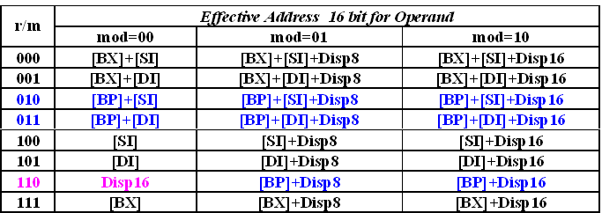
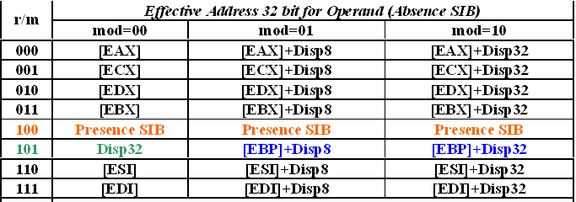
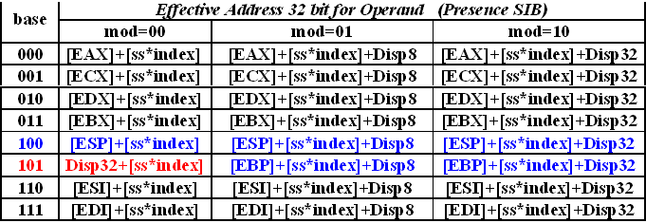
Усі можливі способи адресації даних в пам'яті комп’ютера

Slide 5

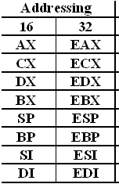
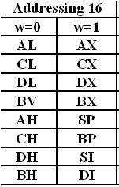
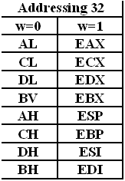
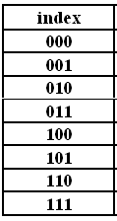
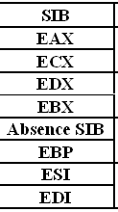
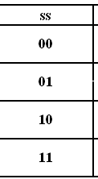
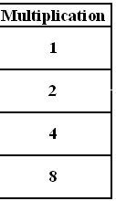
Способи адресації регістрів головного мікропроцесора
Кодування полів другого специфікатора адреси

Slide 6
ADDRESSING TO ENVIRONMENT 16-BITS
¹⁵ ⁰
¹⁵ ⁰
Base or Index or
Displacement
RGY
RGX
¹⁵ ⁰
¹⁵ ⁰
LGS
RGZ
Selector
¹⁵ ⁰
¹⁵ ⁰
¹⁵ ⁰
ALU
^{CS}
^{SS}
Effective
Address
or Offset
¹⁵ ⁰
^{ES}
^{DS}
AE=Base+Index+Disp
¹⁵ ⁰
0000
RGW
¹⁵ ⁰
¹⁵ ⁰
16
19 16 15 4 3 0
^{DI}
^{Disp}
Sel
(Off di 2⁴)
16
^{SI}
^{Offset}
^{BP}
^{IP}
¹⁵ ⁰
¹⁵ ⁰
^{BX}
^{SP}
SMA
¹⁵ ⁰
(Off mod 2⁴)
Sel + (Off div 2 ⁴)
16
4
19 4 3 0
Addr = Sel*2⁴ + Off
RGQ
19 0
20
Addr = (Sel +( Off div 2⁴ ) + (Off mod 2⁴))* 2⁴= Sel*2⁴ + Off

Slide 7
ADDRESSING TO ENVIRONMENT 32-BITS
^{EIP}
^{DISP}
GDTR
MEM
^{EBX}
^{EBP}
47 16 15 0
31 23 15 7 0
^{EDX}
^{ESP}
^{ECX}
^{EDI}
Base
Limit
³¹ ^{EAX 0}
³¹ ^{ESI} ⁰
Base_32
Addr = Base + Index*8
Addr+0
Addr+4
³¹ RGY ⁰
³¹ RGX ⁰
Limit_16
Global
Descriptor
Table
³¹ LGS ⁰
³¹ RGZ ⁰
(Index_13)*8
Descriptor segment
³¹ ⁰
³¹ ⁰
15 3 2 1 0
TR
FS
GS
ES
DS
CS
SS
LDTR
Cache
Descriptors
Segment
ALU
³¹ ⁰
Index TI RPL
Base
63 0
³¹ RGW ⁰
Base_32
Table Indicator
Request
Privilege
Level
Effective Address
³¹ ⁰
³¹ ⁰
EA = Base + Index*Scale + Displacement
SMA
³¹ ⁰
LA = Base + Effective Address
Linear Address

Slide 8
Програма, по якій визначають двійкові коди команд та коди усіх присутніх префіксів
.586
masm
model small
.stack 100h
.data
disp equ 99
data equ -36
.code
stt:mov ax,@data
mov ds,ax
AND DWORD PTR [BX]+DISP, DATA ;1
XOR WORD PTR [EBX]+DISP, DATA ;2
LOCK OR SS:WORD PTR [BX]+DISP, DATA ;3
ADD DWORD PTR [EAX]+[EDI*4]+DISP, DATA ;4
ADD BYTE PTR [EAX]+[EDI*4]+DISP, DATA ;5
ADD ES:WORD PTR [EAX]+[EDI*4]+DISP, DATA ;6
mov ax,4c00h
int 21h
end stt
SizeOperand (SO) - 66 H
SizeAddress (SA) - 67 H
67|
66|
F0 >
66|
36:
67|
66|
26:

Slide 9
Формат команди AND DWORD PTR [BX]+DISP, DATA disp equ 99 data equ -36
7 2 1 0
7 6 5 3 2 0
7 0
7 0
100000
1
1
01
100
111
0110 0011
1101 1100
Байт безпосереднього операнду DATA в
доповняльному коді
Байт адресного
зміщення DISP
Режим адресації
першого операнду
по типу [BX]+DISP
Розширення байту
операнду до подвійного слова SW =11
Два місця коду
команди AND

Slide 10
Формат команди XOR WORD PTR [EBX]+DISP, DATA
disp equ 99
data equ -36
7 2 1 0
7 6 5 3 2 0
7 0
7 0
100000
1
1
01
110
01
0110 0011
1101 1100
Байт безпосереднього операнду DATA в
доповняльному коді
Байт адресного
зміщення DISP
Режим адресації
першого операнду
по типу [ЕBX]+DISP
Розширення байту
операнду до слова
SW =11
Два місця коду
команди XOR

Slide 11
Формат команди LOCK OR SS:WORD PTR [BX]+DISP, DATA disp equ 99 data equ -36
7 2 1 0
7 6 5 32 0
7 0
7 0
100000
1
1
01
001
111
0110 0011
1101 1100
Байт безпосереднього операнду DATA в
доповняльному коді
Байт адресного
зміщення DISP
Режим адресації
першого операнду
по типу [BX]+DISP
Розширення байту
операнду до подвійного слова SW =11
Два місця коду
команди OR

Slide 12
Формат команди ADD DWORD PTR [EAX]+[EDI*4]+DISP, DATA
7 2 1 0
7 6 5 3 2 0
7 6 5 3 2 0
7 0
7 0
100000
1
1
01
000
100
10
111
000
0110 0011
1101 1100
Байт безпосереднього операнду DATA в
доповняльному коді
Байт адресного
зміщення DISP
Другий специфікатор сповіщає про режим адресації першого операнду по типу [EAX]+[EDI*4]+DISP
Перший специфікатор сповіщає про наявність другого специфікатора з байтним адресним зміщенням
Розширення байту
операнду до подвійного слова SW =11
Два місця коду
команди ADD

Slide 13
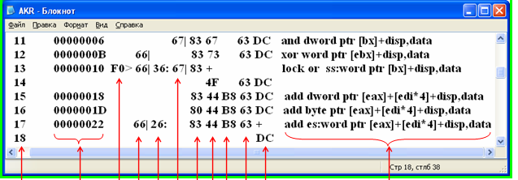
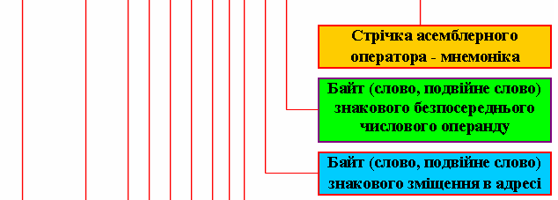
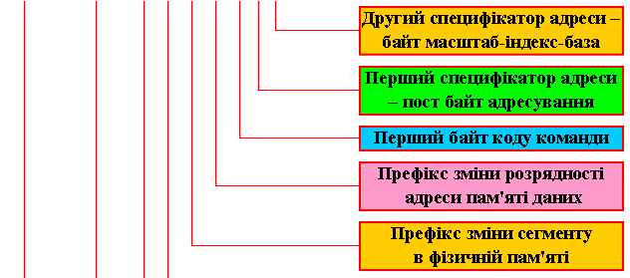
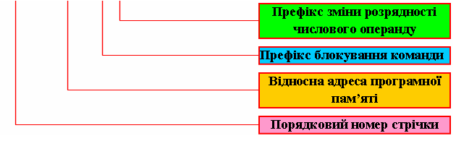
Формування об’єктних кодів фрагменту команд асемблерної програми
67| 83 67 63 DC
and dword ptr [bx]+disp, data
66| 83 73 63 DC
xor word ptr [ebx]+disp, data
F0> 66| 36: 67| 83 4F 63 DC
lock or ss:word ptr [bx]+disp, data
83 44 B8 63 DC
add dword ptr [eax]+[edi*4]+disp, data
80 44 B8 63 DC
add byte ptr [eax]+[edi*4]+disp, data
66| 26: 83 44 B8 63 DC
add es:word ptr [eax]+[edi*4]+disp, data

Slide 14
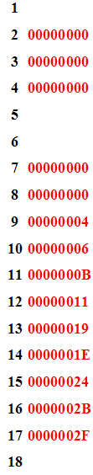
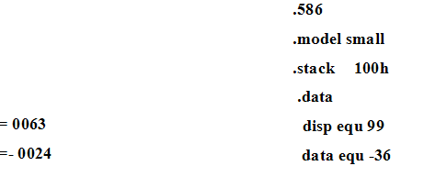

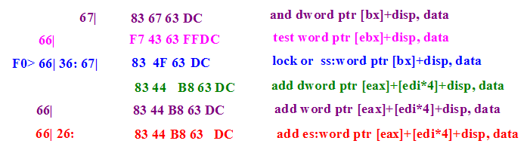

МОНІТОРИНГ ПРОГРАМНОГО ТЕСТУВАНЯ КОДІВ КОМКАНД

Slide 15
ДОПОВІДЬ ЗАКІНЧЕНО
ДЯКУЮ ЗА УВАГУ

